Slide 1
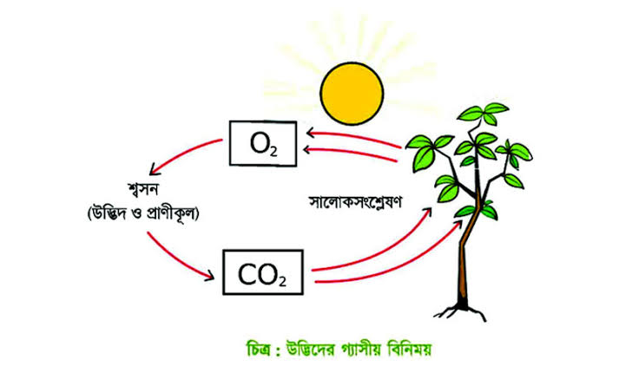
স্বাগত আজকের পাঠে

Slide 2
পরিচিতি
শিক্ষক পরিচিতি
পাঠ পরিচিতি
দেবব্রত দে,
সহকারী শিক্ষক,
বাউলিয়া নীরদ কৃষ্ণ মাধ্যমিক বিদ্যালয়।
শ্রেণি: নবম
বিষয়: জীববিজ্ঞান
অধ্যায়: সাত
পাঠ নং-১

Slide 3
নিচের চিত্রটি লক্ষ্য করি
চিত্রে কী দেখছো ?
কিসের আদান প্রদান হচ্ছে?

Slide 4
আজকের পাঠ
উদ্ভিদে গ্যাসীয় বিনিময়

Slide 5
শিখনফল
উদ্ভিদের আদান-প্রদানকৃত গ্যাস সমূহের নাম বলতে পারবে ।
উদ্ভিদে গ্যাসীয় বিনিময়ের ধারণা ব্যাখ্যা করতে পারবে।

Slide 6
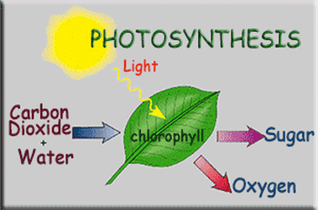
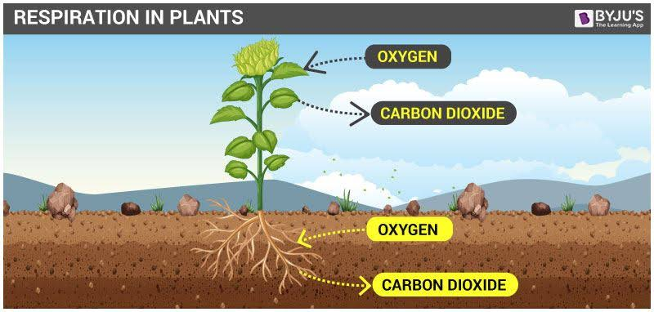
নিচের চিত্রগুলো লক্ষ্য কর
সালোকসংশ্লেষণ
শ্বসন

Slide 7
এসো ভিডিও দেখি
ভিডিও
ভিডিও টি তে কী দেখতে পেলে?

Slide 8
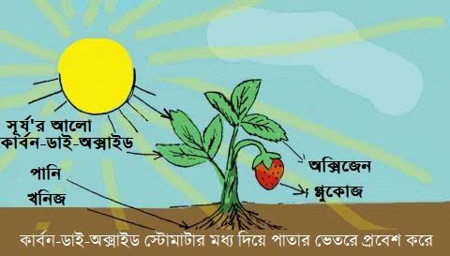
নিচের চিত্রগুলো লক্ষ্য কর
চিত্রের ছবিতে উদ্ভিদ কোন গ্যাস গ্রহন করছে? কার্বন-ডাই অক্সাইড
চিত্রের ছবিতে উদ্ভিদ কোন গ্যাস ত্যাগ করছে? অক্সিজেন

Slide 9
নিচের চিত্রগুলো লক্ষ্য কর
চিত্রের ছবিতে উদ্ভিদ কোন গ্যাস গ্রহন করছে? অক্সিজেন
চিত্রের ছবিতে উদ্ভিদ কোন গ্যাস ত্যাগ করছে? কার্বন-ডাই অক্সাইড

Slide 10
একক কাজ
উদ্ভিদ শ্বসন প্রক্রিয়ায় কোন গ্যাস ত্যাগ করে ?

Slide 11
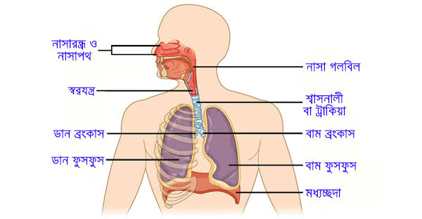
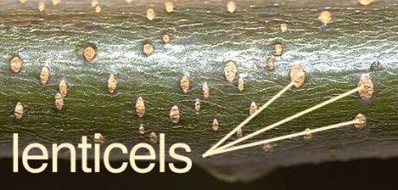
নিচের চিত্রগুলো লক্ষ্য কর
প্রাণির শ্বাস অঙ্গ
উদ্ভিদের শ্বাস অঙ্গ
প্রাণির মতো উদ্ভিদের বিশেষ কোন শ্বাস অঙ্গ নেই।

Slide 12
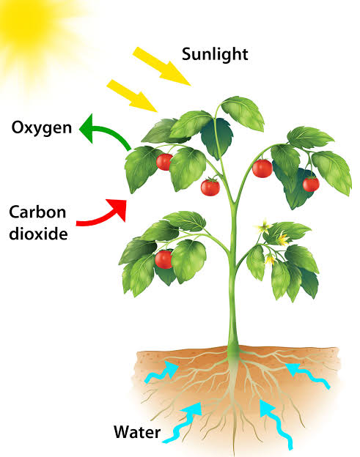
তোমরা কী বলতে পার কোন সময় সালোকসংশ্লেষণের হার বেশি হয়?
দিনের বেলা বা পর্যাপ্ত আলোর উপস্থিতিতে সালোকসংশ্লেষণের হার অধিক হয়।

Slide 13
দলীয় কাজ
মানুষের শ্বসনের সাথে উদ্ভিদের শ্বসনের পার্থক্য লিখ ?

Slide 14
মূল্যায়ন
১. বড় গাছের নিচে রাত্রিবেলা ঘুমালে কোনটি ঘটে?
ব্রংকাইটিস
নিউমোনিয়া
শ্বাসকষ্ট
যক্ষ্মা

Slide 15
মূল্যায়ন
২. উদ্ভিদের গ্যাসীয় পদার্থ বিনিময়ে সাহায্য করে কোনটি?
পত্ররন্ধ্র ও মূলরোম
লেন্টিসেল ও মূলরোম
পত্ররন্ধ্র ও লেন্টিসেল
কিউটিকল ও লেন্টিসেল

Slide 16
মূল্যায়ন
৩. উদ্ভিদের পাতায় গ্যাস বিনিময়ের জন্য তৈরি হয় কোনটি?
স্ট্রোমা
স্টোমাটা
লেন্টিসেল
কিউটিকল

Slide 17
মূল্যায়ন
৪. উদ্ভিদে লেন্টিসেল পাওয়া যায় কোথায়?
পাতায়
কান্ডের বাকলে
মূলে
শীর্ষে

Slide 18
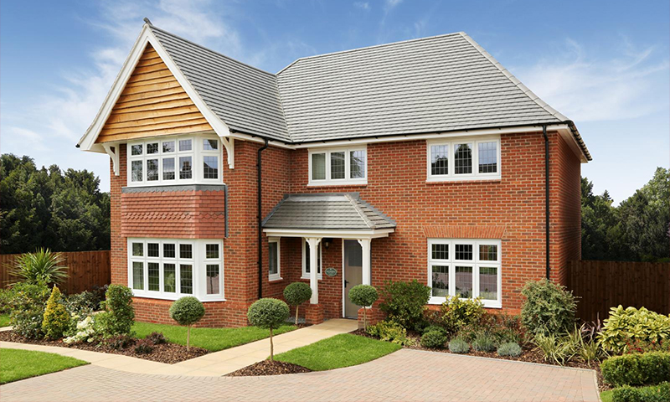
বাড়ির কাজ
উদ্ভিদের গ্যাসীয় বিনিময় যদি না ঘটে তাহলে পৃথিবীর কী ধরণের পরিবর্তন ঘটবে বলে তুমি মনে কর তা লিখে আনবে।

Slide 19
ধন্যবাদ

